Slide 1
Java : todo list
Loïs ANTOINE
2017/2018

Slide 2
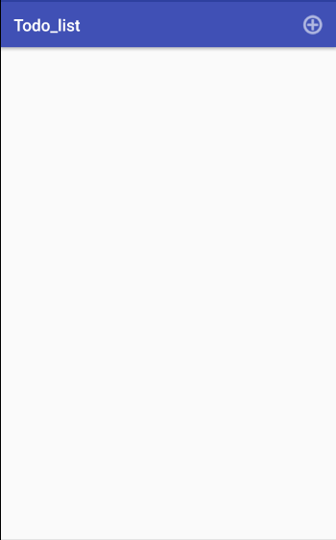
Ecran d'accueil
Bouton ajout de taches.
Emplacement des taches.

Slide 3
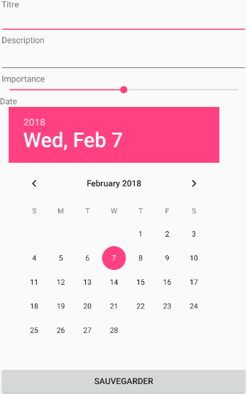
Ajout de taches
Emplacement de titre.
Emplacement de description.
Graduation d'importance.
Choix d'une date.

Slide 4
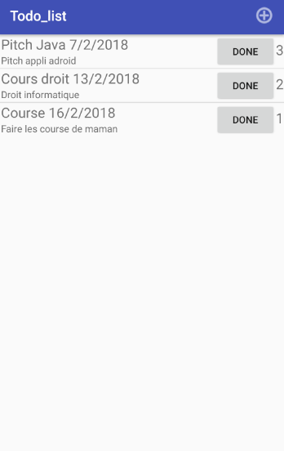
Liste des taches
Affichage du titre
Affichage de la date
Affichage de la description
Affichage de l'importance
Bouton d'accomplissement

